Slide 1
Проектирование веб-приложения “Портал адаптации и онбординга новых сотрудников
Цель проекта – автоматизировать процесс онбординга, сократив рутинные задачи HR, руководителей и наставников.

Slide 2
Акторы и их задачи
Актор | Основные задачи
Новичок | – Просматривать список задач на день. – Отмечать задачи выполненными. – Запрашивать оборудование через форму.
Наставник | – Видеть всех своих подопечных и их прогресс. – Оставлять комментарии к задачам новичков. – Получать уведомления о просрочках.
Руководитель | – Просматривать дашборд по новым сотрудникам. – Утверждать завершение ключевых этапов онбординга.
HR-менеджер | – Создавать шаблоны чек-листов для разных должностей. – Просматривать сводную статистику по новичкам.

Slide 3
Функциональные требования
Новичок должен иметь возможность просматривать список задач, используя систему.
Система должна позволять новичку отмечать задачу как выполненную.
В системе должен отображаться прогресс выполнения чек-листа.
Новичок может запрашивать оборудование через форму в системе.
Через систему наставник может просматривать список своих подопечных.
Наставник через систему может оставлять комментарии к задачам новичка.
Через систему руководитель может видеть прогресс новичка по сделанным/просроченным задачам.
Система должна позволять руководителю подтверждать выполнение ключевых этапов.
HR-менеджер через систему может создавать готовые чек-листы (используя шаблоны).
HR-менеджер через систему может смотреть сводную статистику (сколько новичков в онбрдинге, средняя скорость, заявки на оборудование)

Slide 4
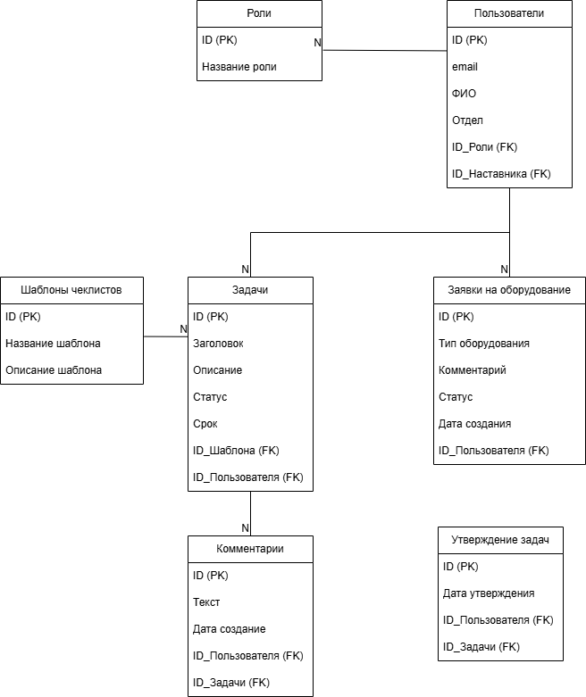
ER-диаграмма

Slide 5
Основные API-методы
Метод | URL | Назначение
GET | /api/v1/tasks | Получить список текущих задач для новичка
POST | /api/v1/tasks/{id}/complete | Отметить задачу как выполненную
POST | /api/v1/equipment-requests | Создать заявку на оборудование
GET | /api/v1/mentor/mentees | Получить список подопечных для наставника
POST | /api/v1/onboarding/approve | Утвердить завершение этапа руководителем
GET | /api/v1/hr/statistics | Получить сводную статистику для HR

Slide 6
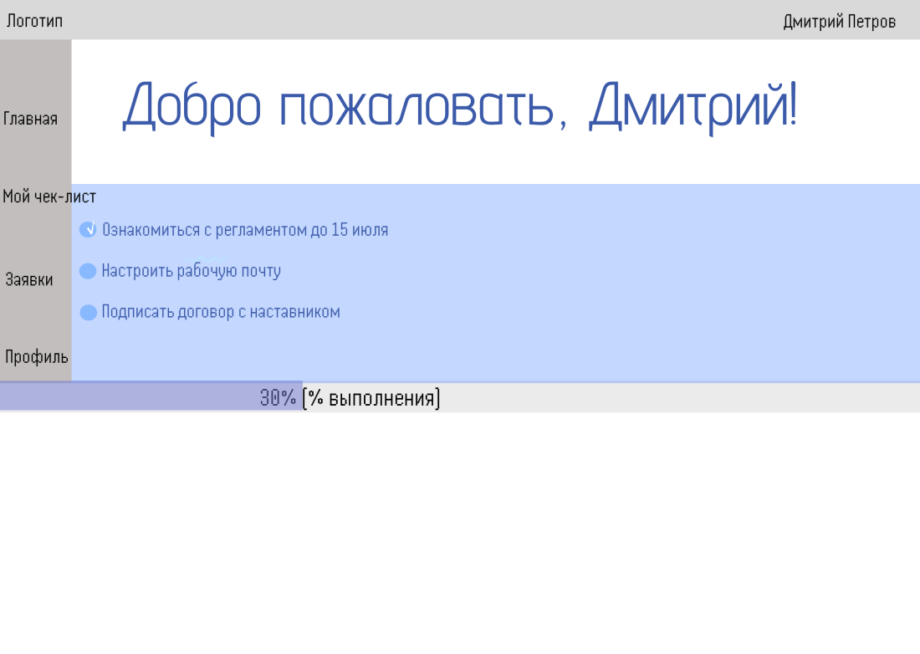
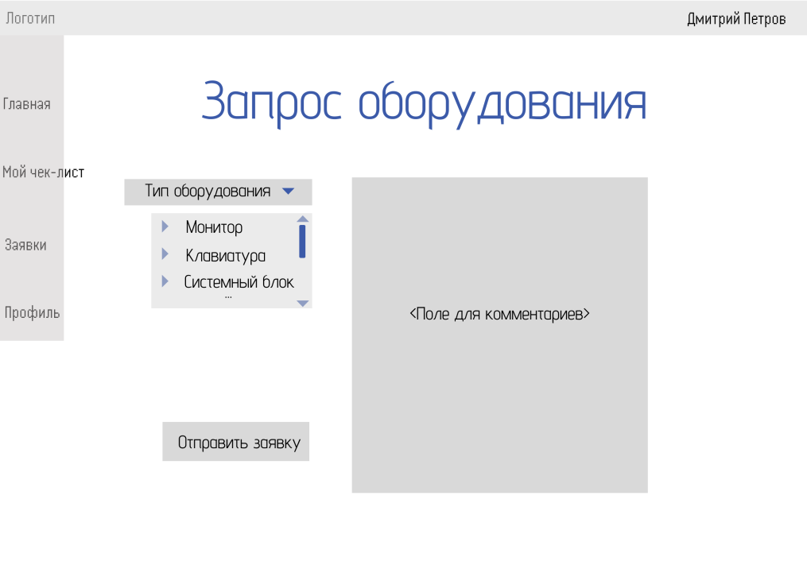
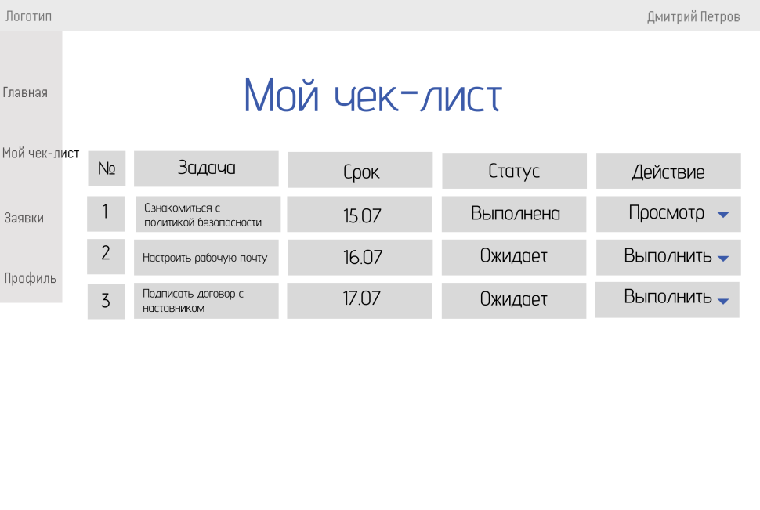
Эскизы

Slide 7
Итоги
Собраны и задокументированы функциональные и нефункциональные требования к системе.
Определены роли пользователей и их сценарии работы (User Stories, Use Cases, BPMN-диаграмма).
Разработаны эскизы интерфейса (Wireframes) для трёх ключевых экранов: дашборд новичка, страница чек-листа, форма запроса оборудования.
Спроектирована архитектура взаимодействия (UML Sequence Diagram) для основного сценария – отметка задачи выполненной.
Описаны 6 API-методов с указанием URL, параметров, ответов и ошибок – готовый контракт для разработчиков.
Создана реляционная база данных (ER-диаграмма) с 7 таблицами, связями и типовыми SQL-запросами для отчётов.

Slide 8
Спасибо за внимание!

